Slide 1


Календарь экологических событий
Опорного центра эколого-биологической направленности
(ОЦЭБН)
Государственное бюджетное нетиповое образовательное учреждение
Дворец учащейся молодежи Санкт-Петербурга
Методист ОЦЭБЦ
Полищук Татьяна Павловна
ecobio@dumspb.ru
8 (812) 417-27-25
+7-921-305-88-23
09 сентября 2022 год

Slide 2
Цели работы ОЦЭБН:
Реализация единой политики в сфере экологического воспитания молодежи;
Повышение эффективности деятельности образовательных учреждений в сфере экологического воспитания молодежи и образования в интересах устойчивого развития;
Формирование ответственного отношения учащихся к сохранению окружающей среды;
Развитие умений, навыков и опыта применения учащимися экологических знаний на практике в условиях реального взаимодействия с окружающим миром.
Задачи:
научно-методическая и информационная поддержка ГБПОУ;
разработка и внедрение инновационных программ и проектов по экологическому воспитанию молодежи в режиме опытно-экспериментальной работы;
организация и проведение городских мероприятий экологической тематики – викторин, конкурсов, акций, участие в городских природоохранных мероприятиях;
содействие в организации и проведении мероприятий по экологическому воспитанию молодежи на базе ГБПОУ, ГБНОУ ДУМ СПб, партнерских организаций;
организация повышения квалификации педагогических кадров.

Slide 3








«Город – как образовательная среда для молодежи»
Обучение в реальной жизни, а не в стенах образовательного учреждения!
Расширение возможностей образовательных учреждений!
Актуальные вопросы, реальные вызовы, поиски решений!
Партнерство и сетевое взаимодействие для безопасного
будущего и устойчивого развития!
Направления сотрудничества
Экологическое
Культурно-нравственное
Научно-техническое
Патриотическое

Slide 4




Календарь экологических событий ОЦЭБН
17 сентября –
Всероссийская акция «Вода России»
https://xn--90aafebcae8c0asf9d6d.xn--p1ai/
(п. Смолячково, побережье Финского залива)
24 сентября –
Международная акция «Чистый берег»
(побережье Невы, Финского залива и др. водоемы)
29 сентября –
«День моря»
Сентябрь (15.09, 22.09, 29.09.)
Серия интерактивных программ «Экологика», посвященные водно-морской проблематике

Slide 5

ФЕСТИВАЛЬ – апрель 2023 года
  проводится с целью экологического просвещения и вовлечения молодежи в социально-значимую деятельность экологического содержания

Slide 6
ФЕСТИВАЛЬ 2022 года
Учащиеся представили:
22 экологических проекта
14 экологических плакатов
Состоялись:
7 тематических занятий
8 мастер-классов

Slide 7
«Экологика» - подготовка учащихся к созданию экологических мини-проектов и творческих работ
Серия тематических интерактивных программ
Вода – глобальный ресурс
Заповедная Россия
Море, которое рядом
Климат перемен
Энергия и энергетика – мы выбираем
Сентябрь (15.09, 22.09, 29.09.)
Серия мастер-классов по созданию
Экологического плаката
Экологической инсталляции/ арт объекта
Видеоролика
Игровых модулей
Семинары
«Молодежный проект: от идеи до реализации» - для учащихся и педагогов кураторов

Slide 8
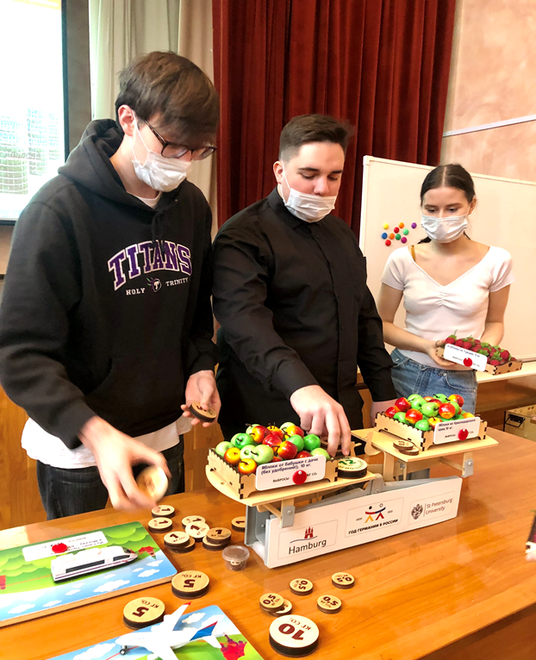
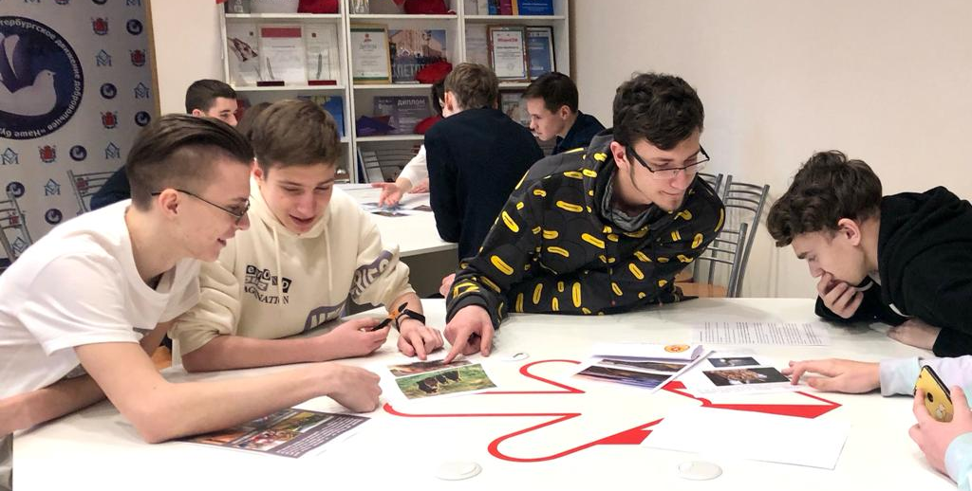
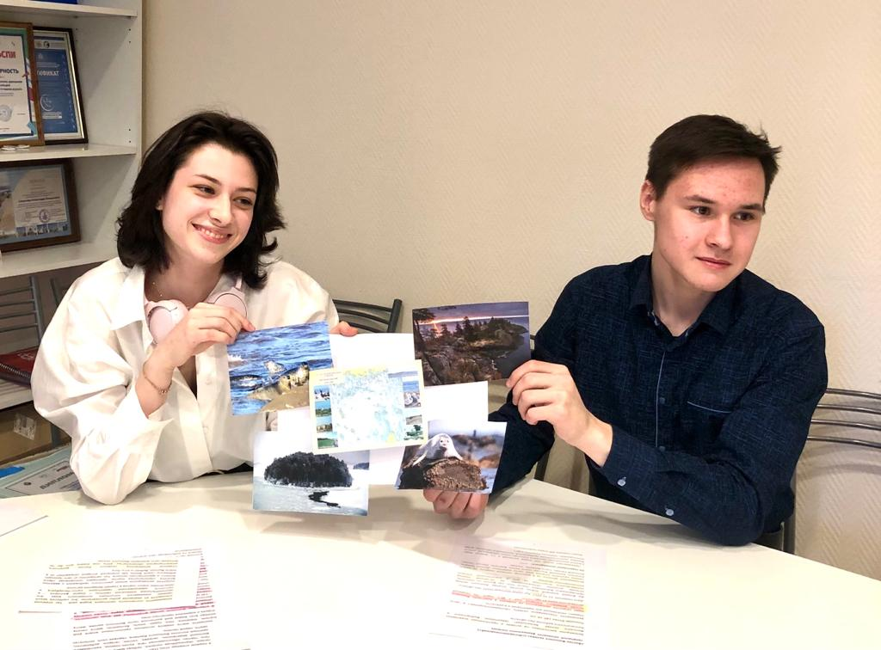
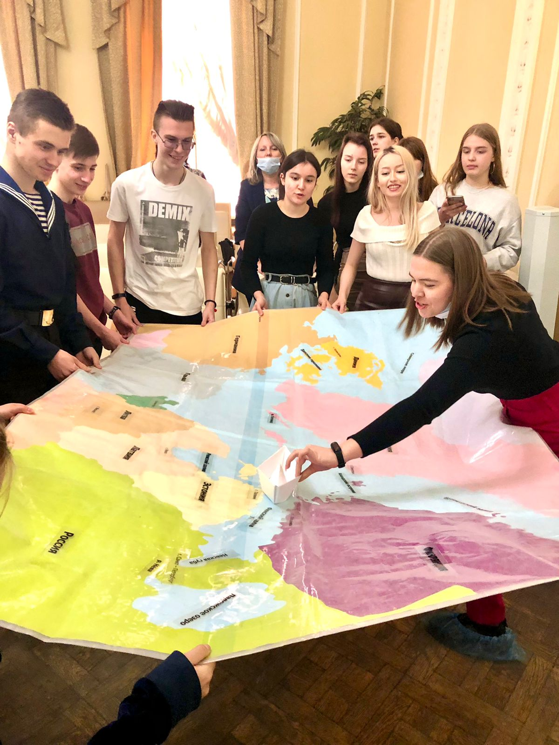
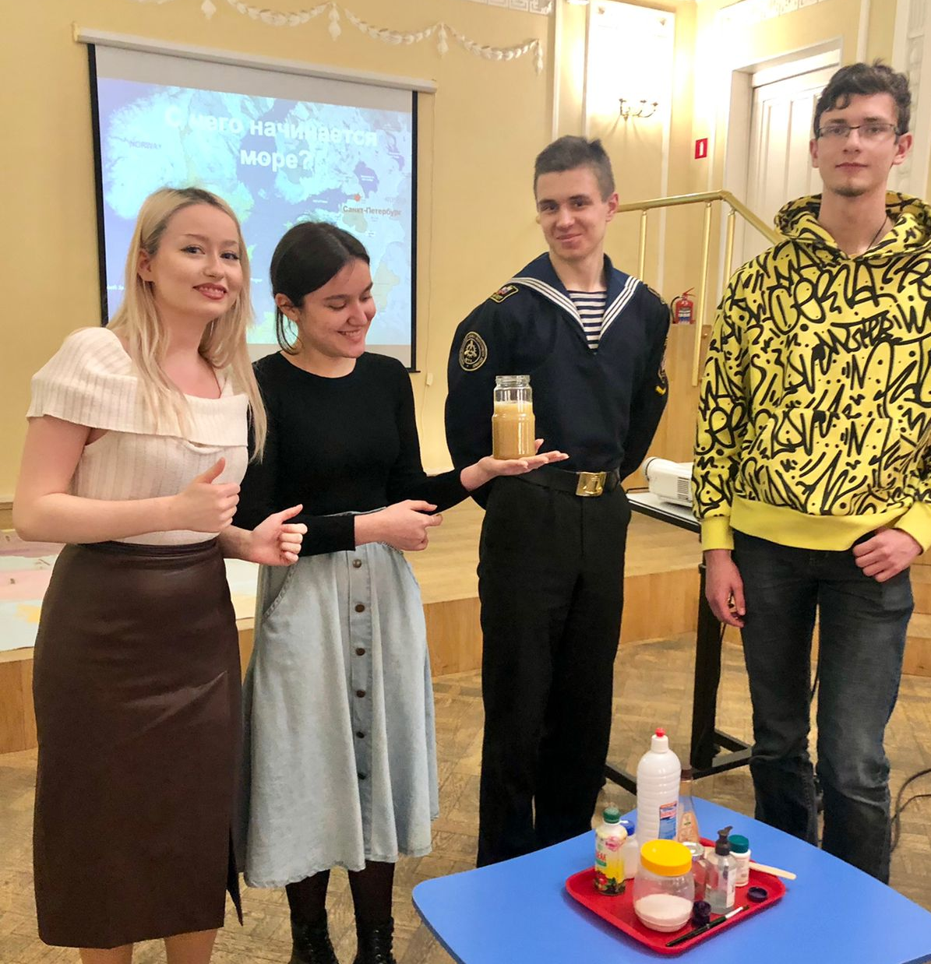
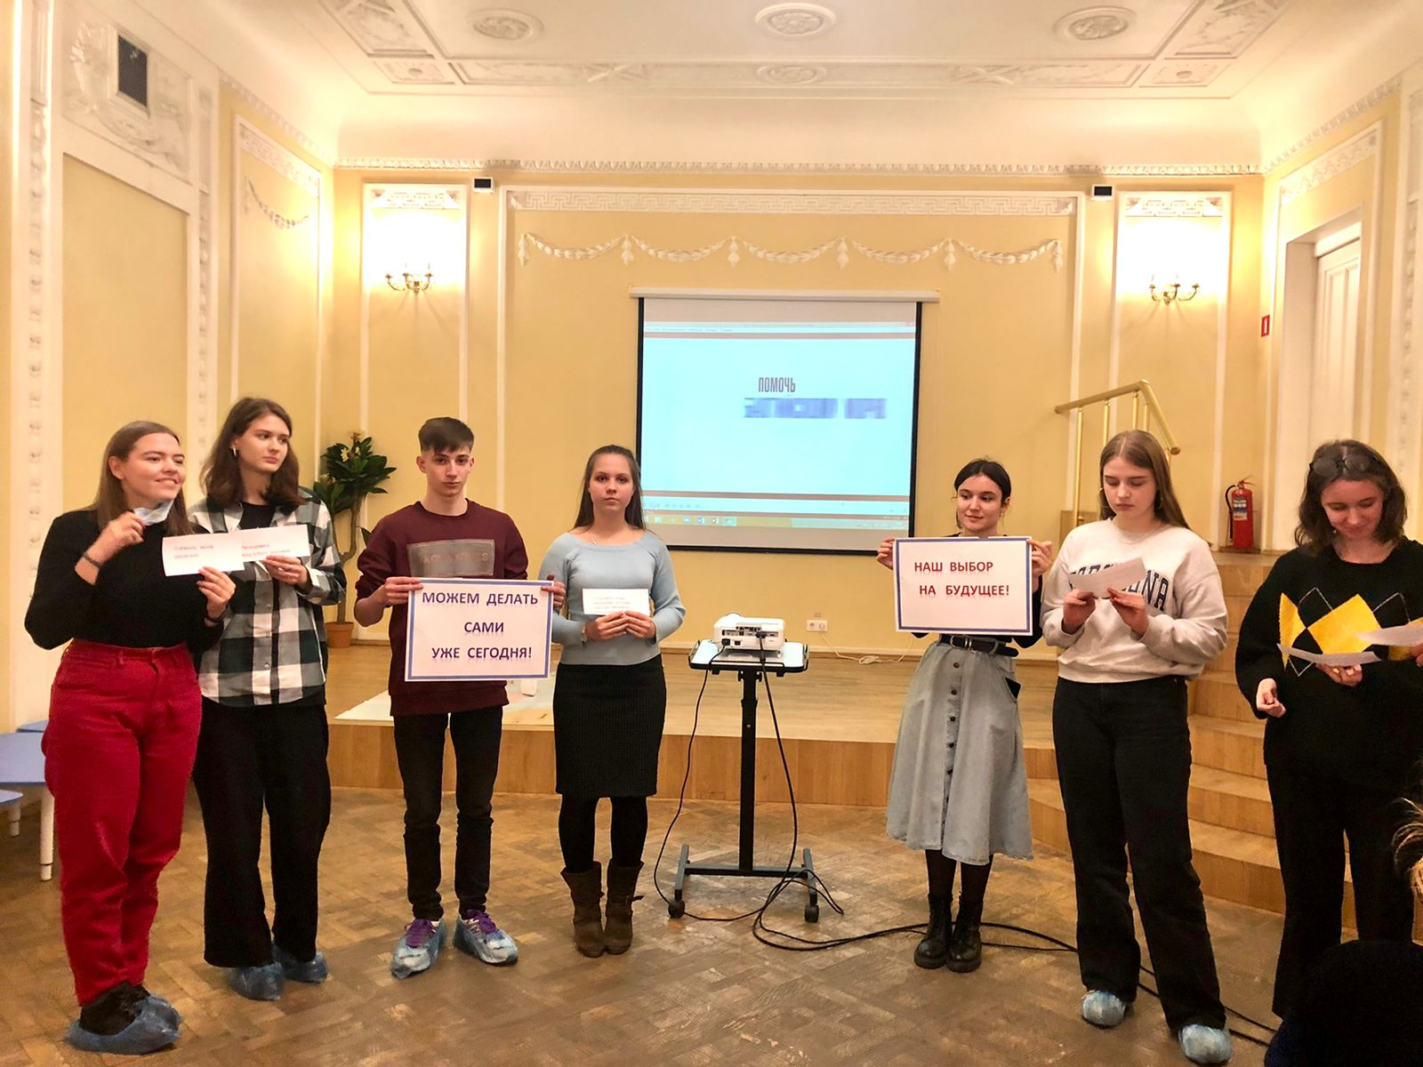
«Экологика» – серия интерактивных программ

Slide 9
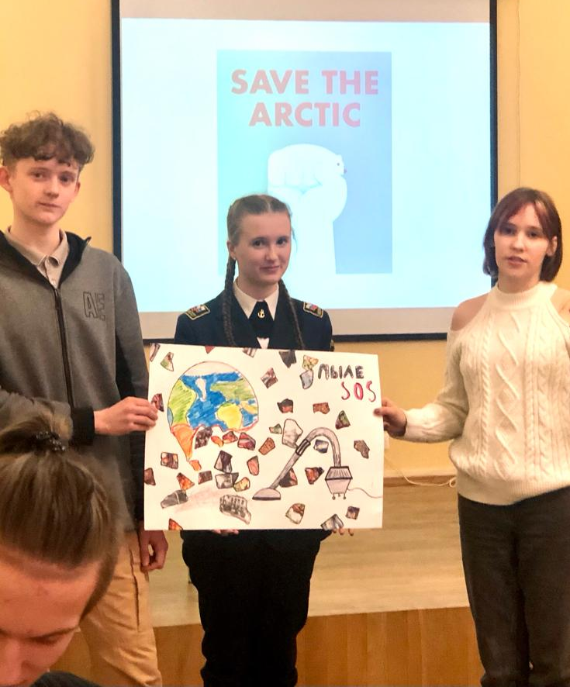
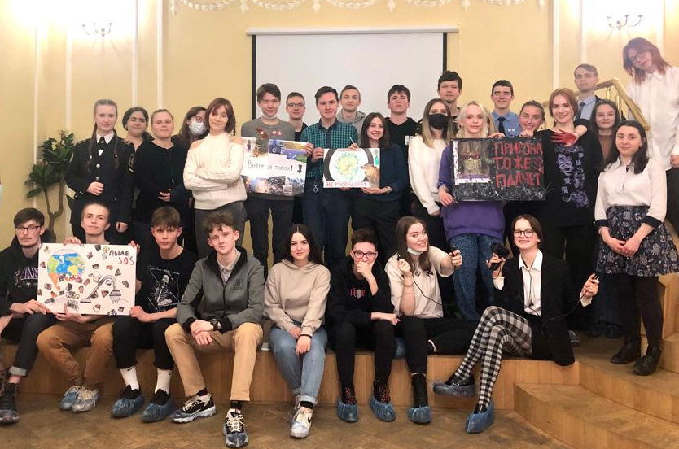
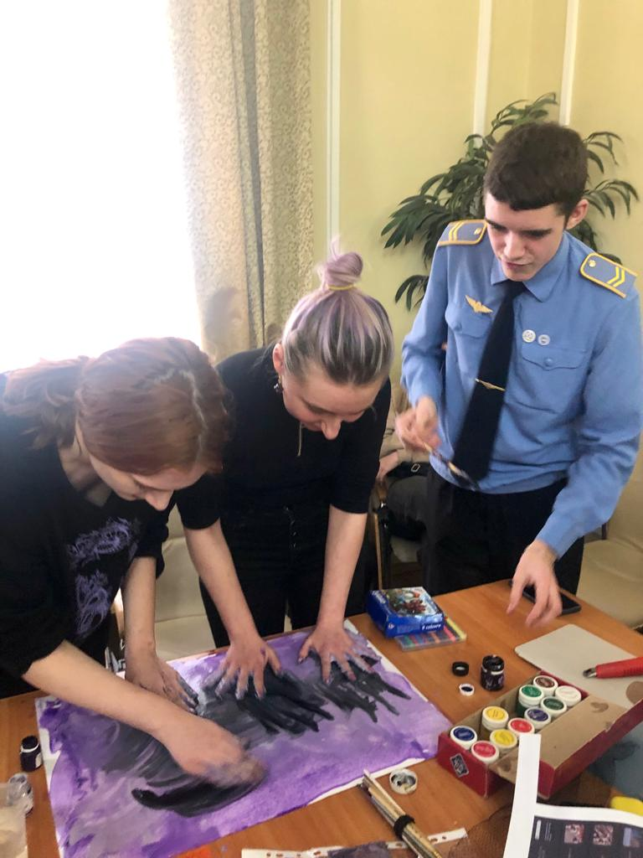
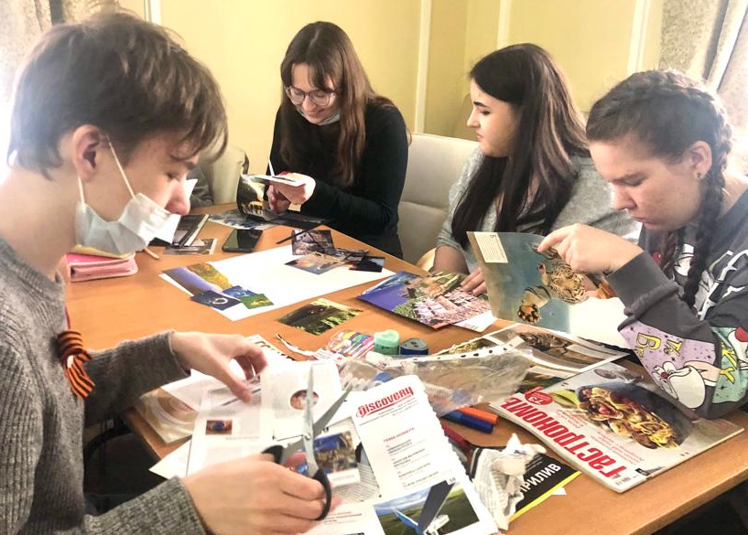
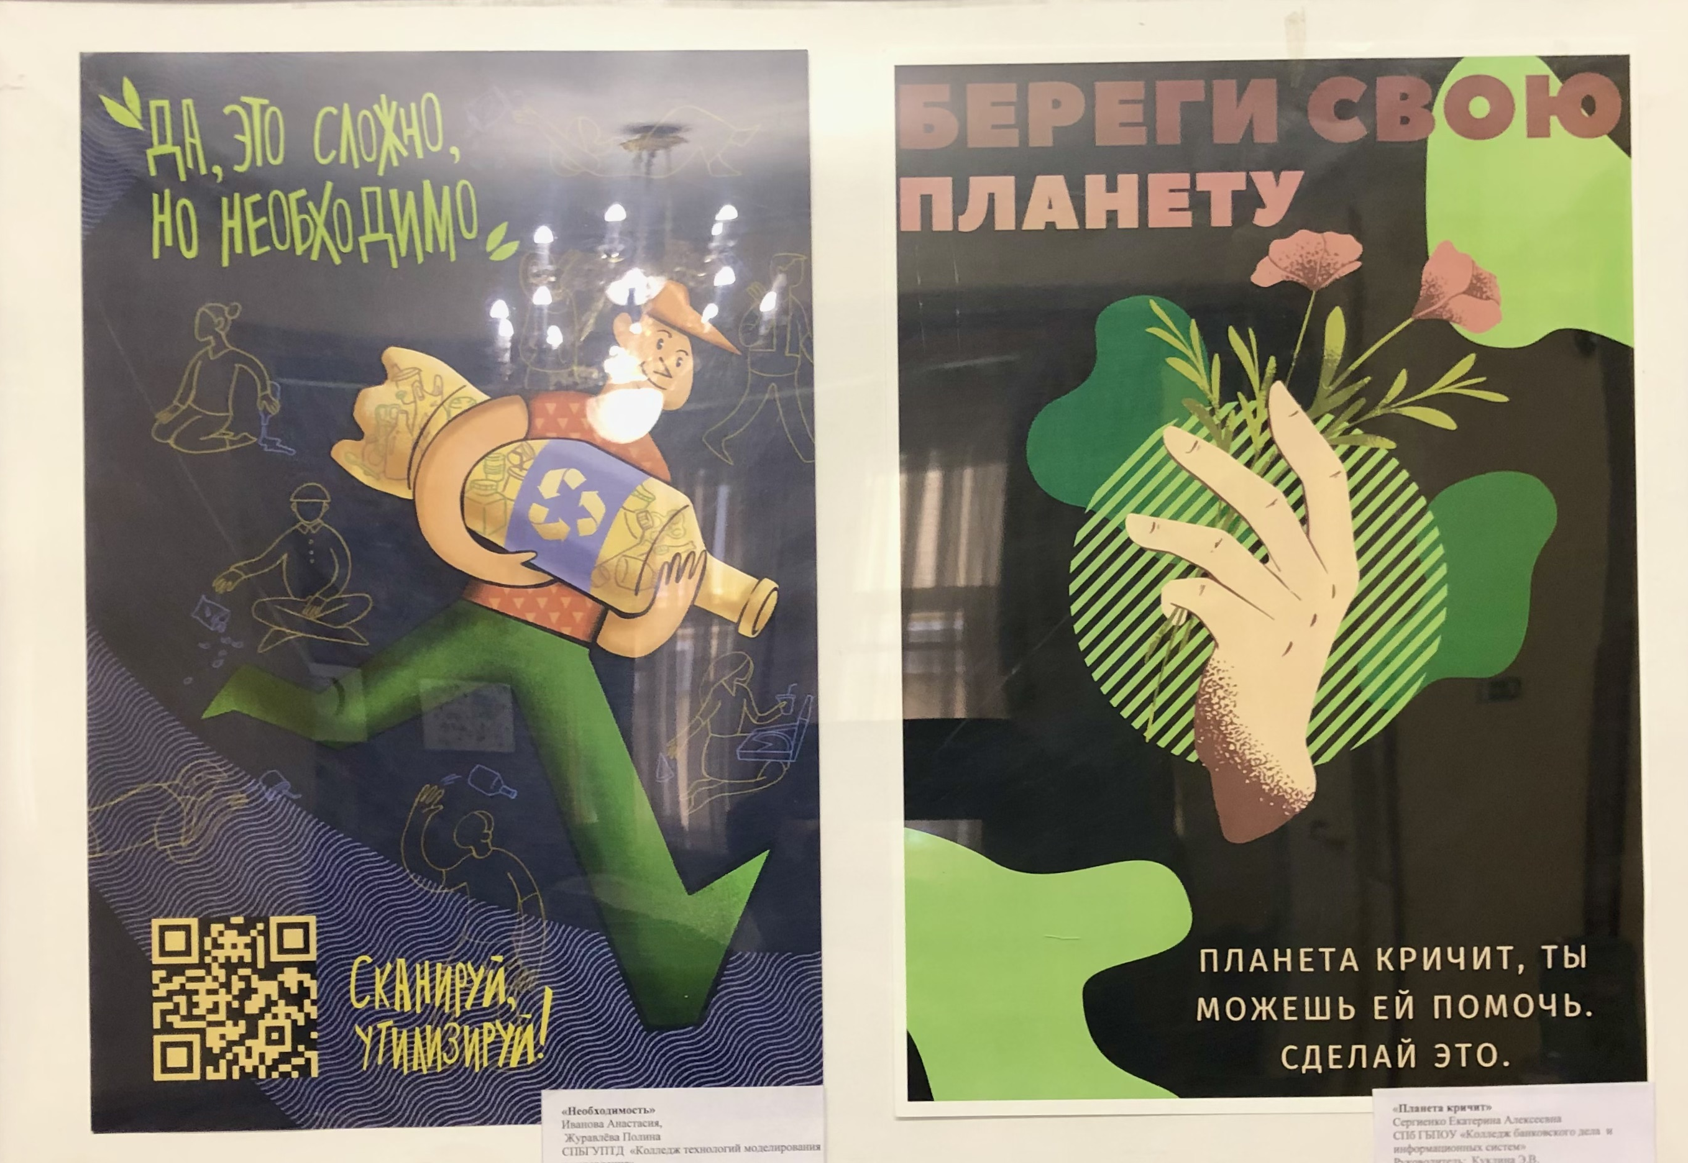
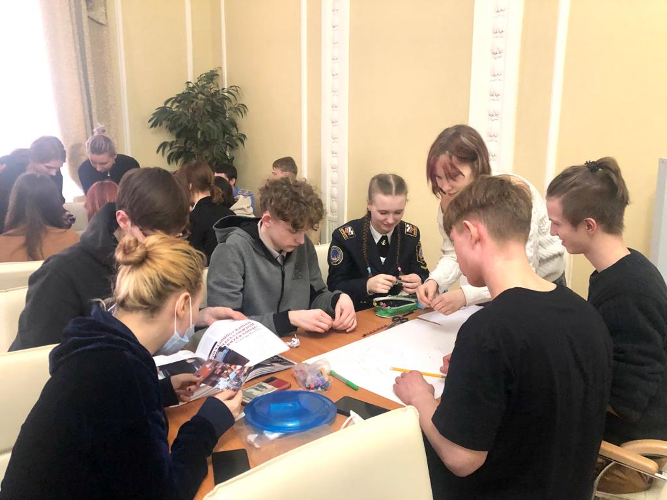
Экологический плакат – от мастерской до выставки!

Slide 10
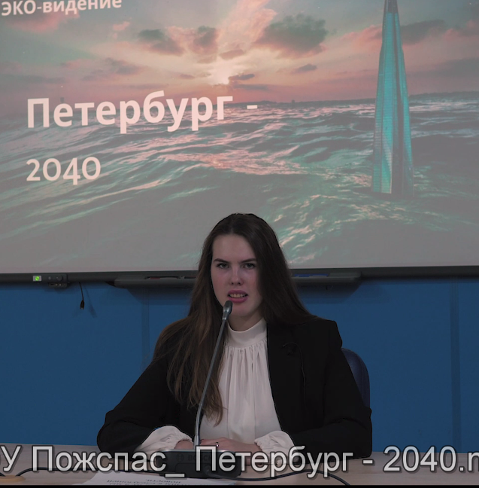

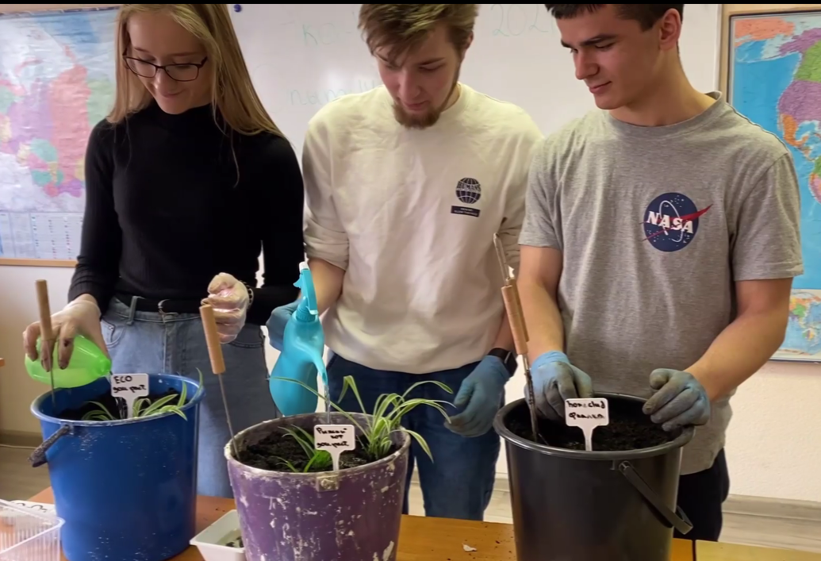
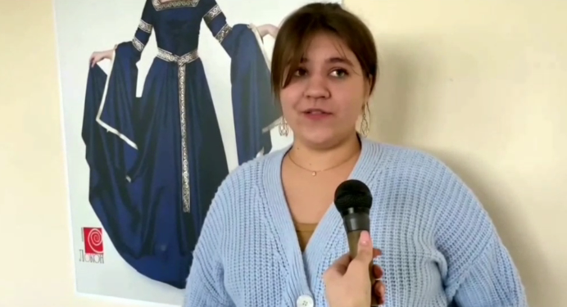
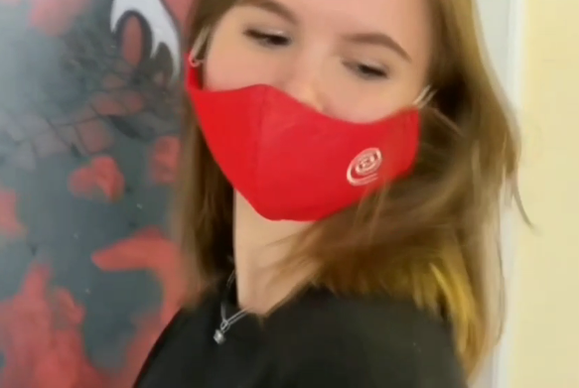
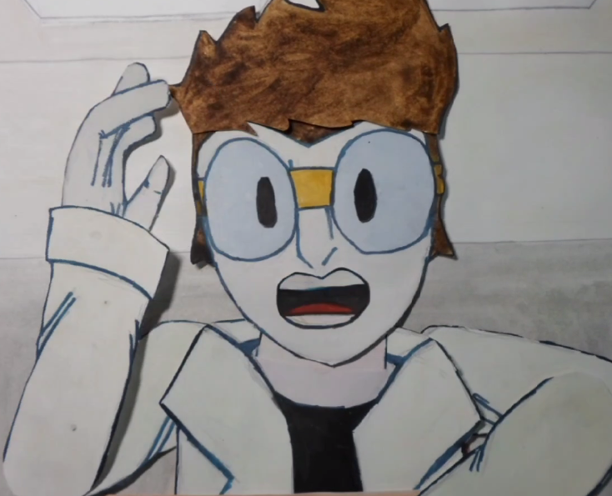
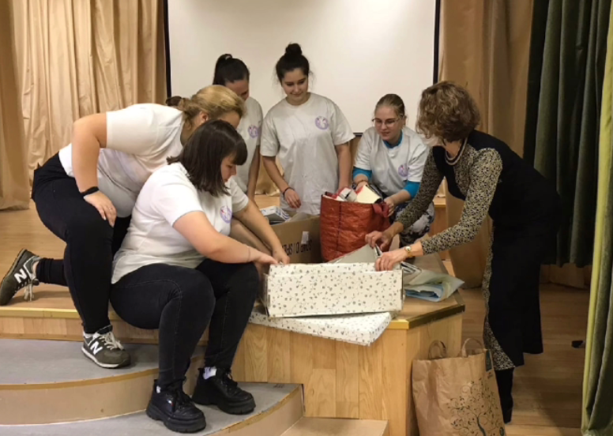
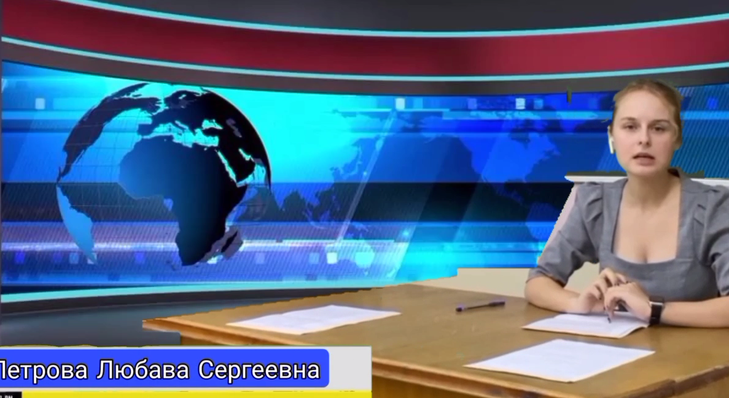

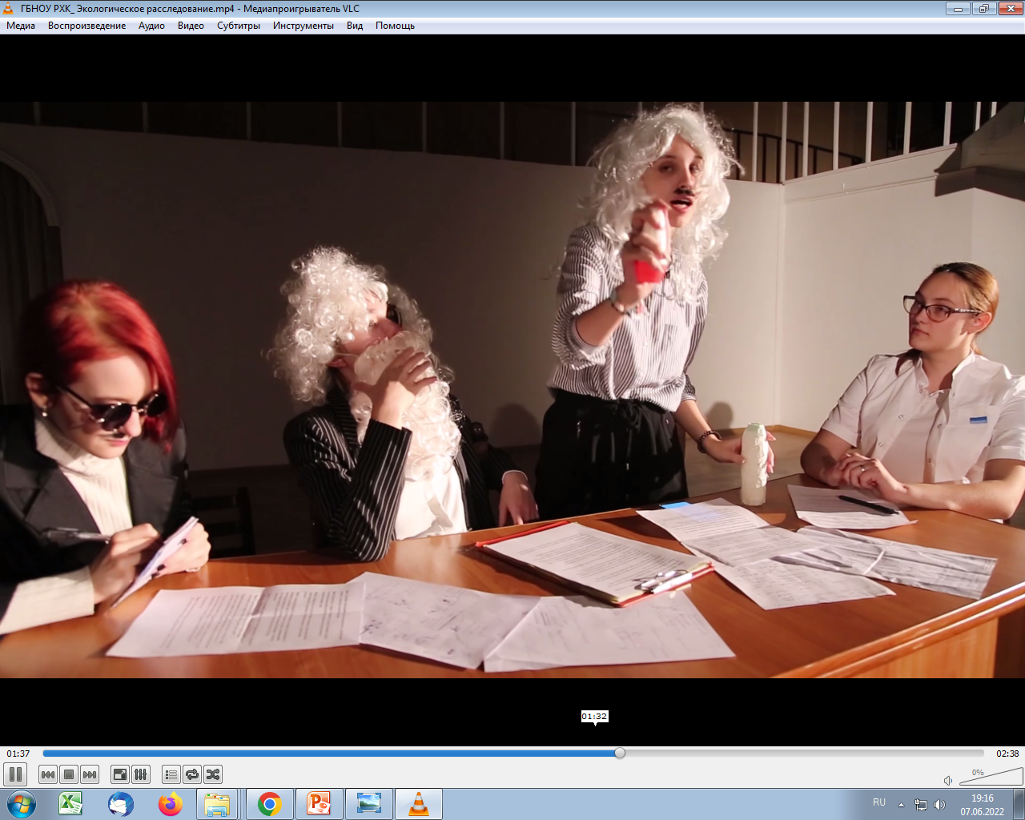
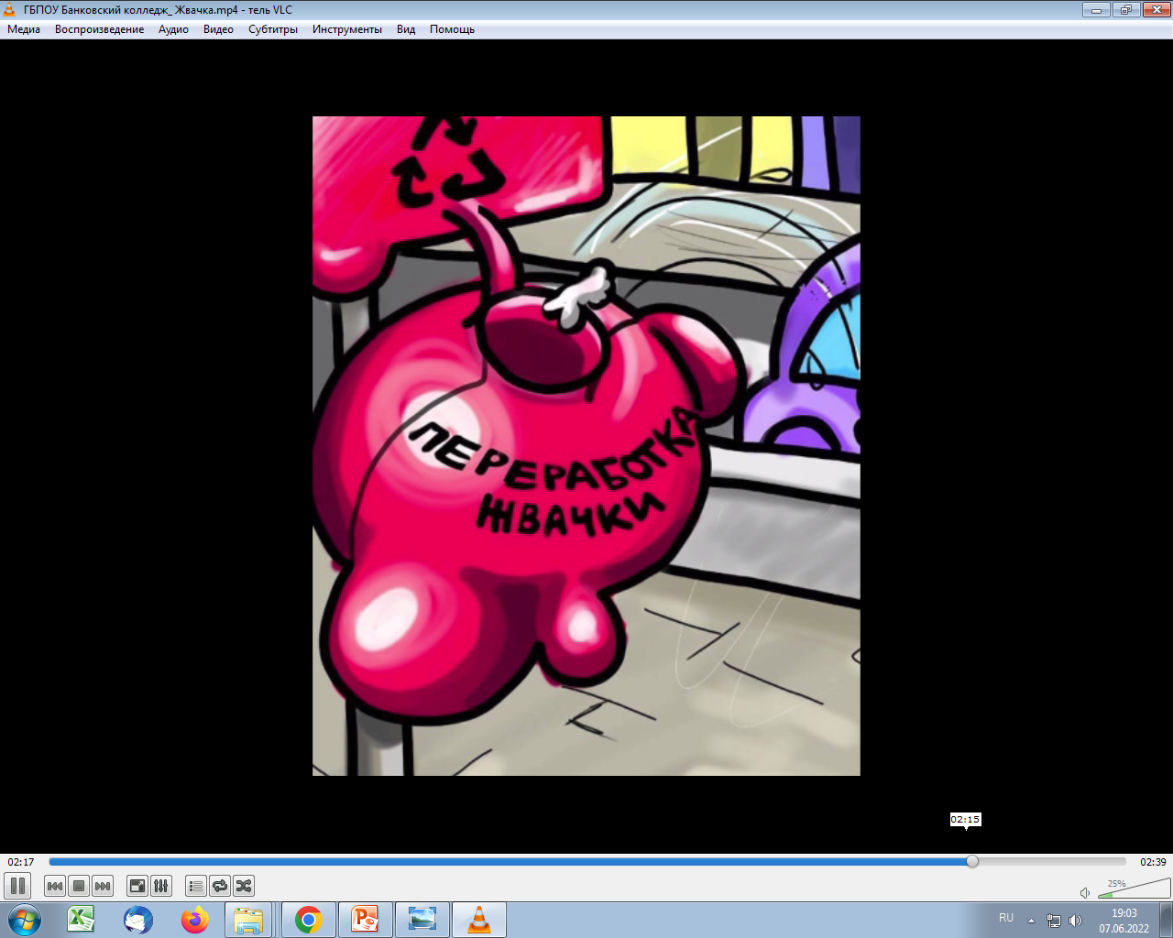
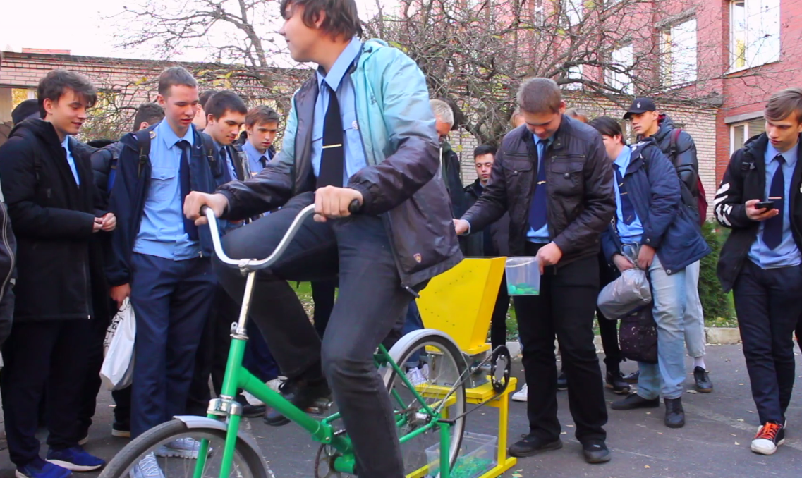

Slide 11
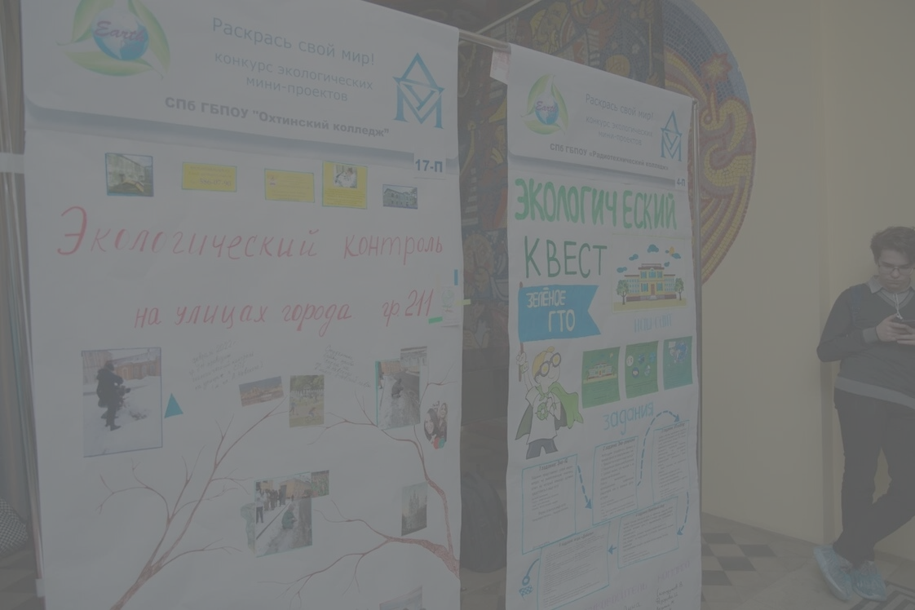
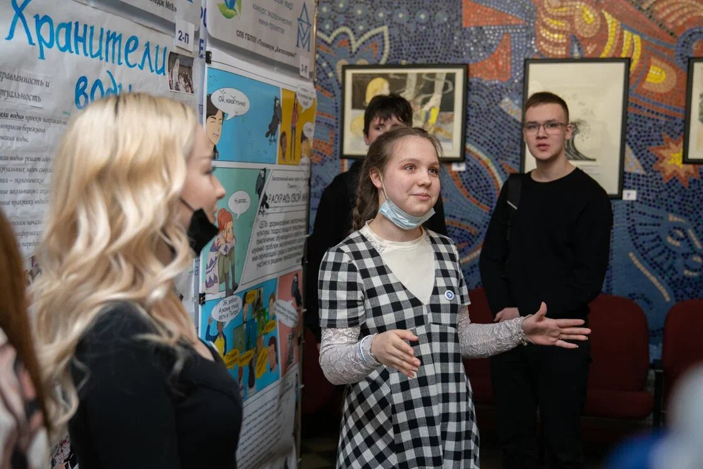
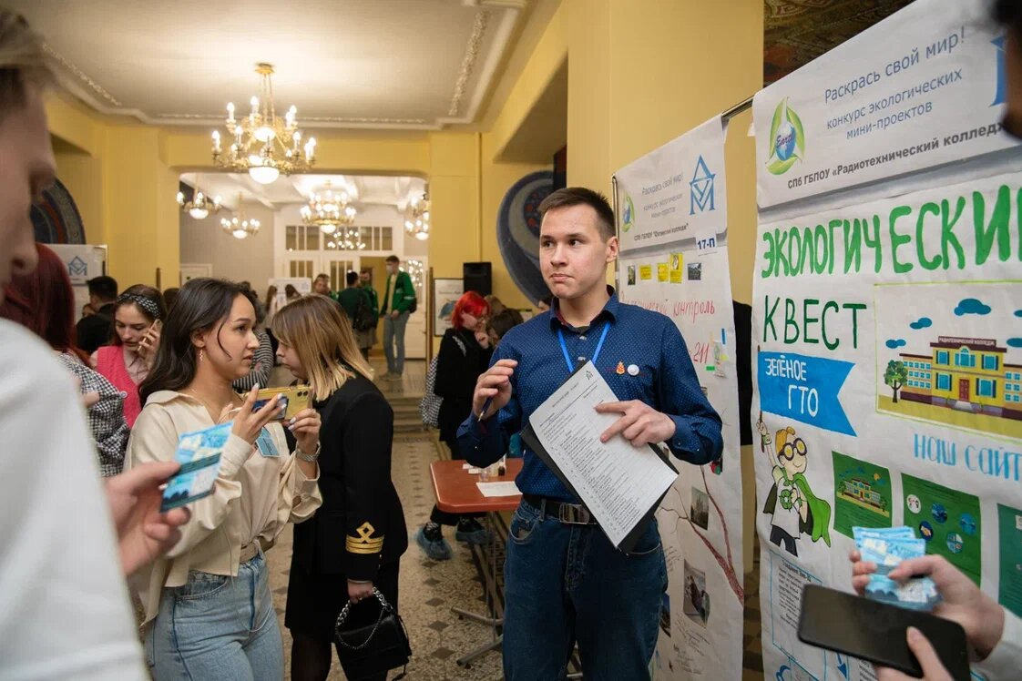
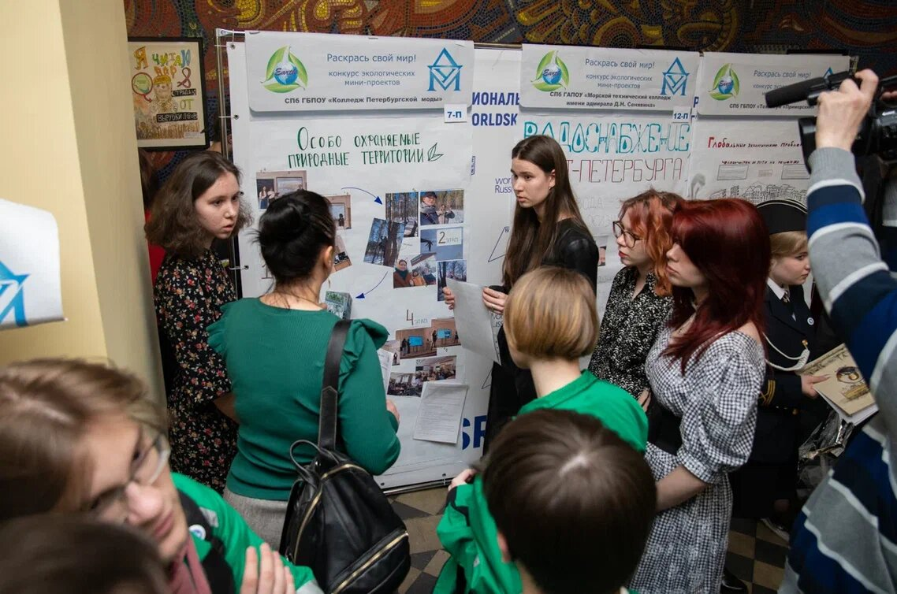
Представление экологических проектов

Slide 12
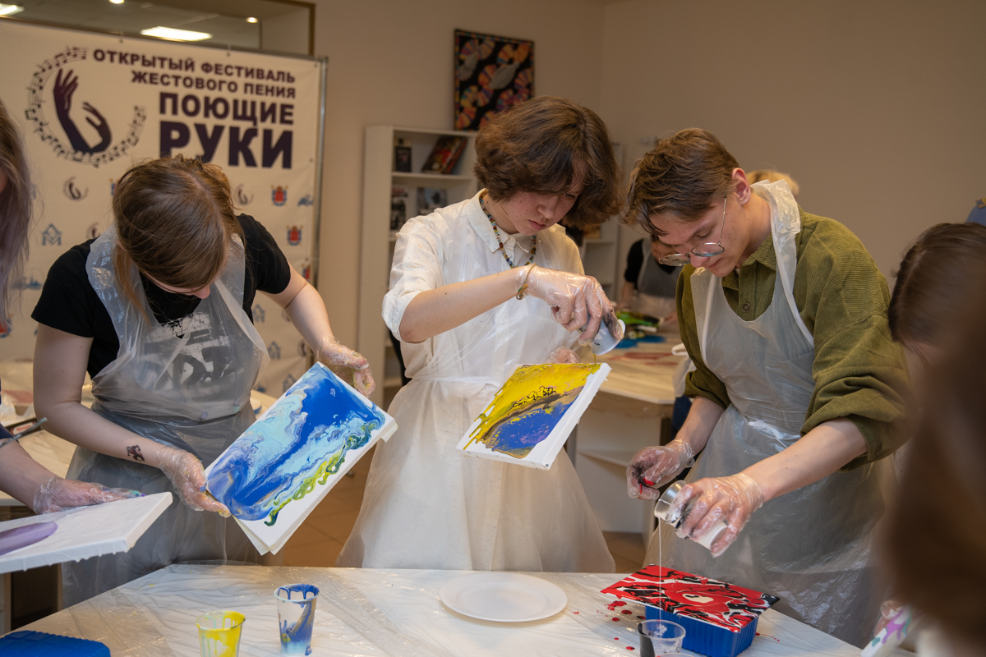
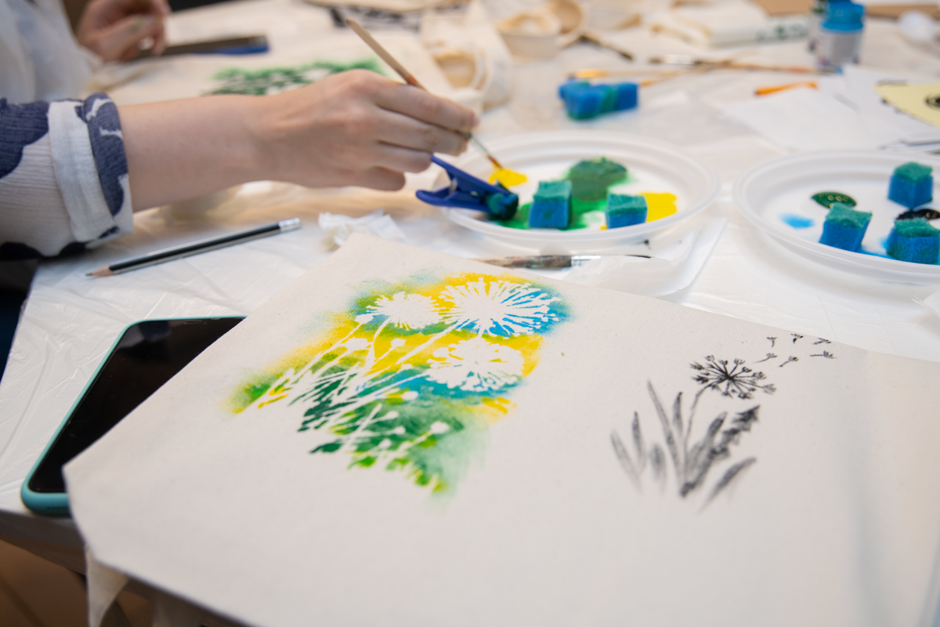
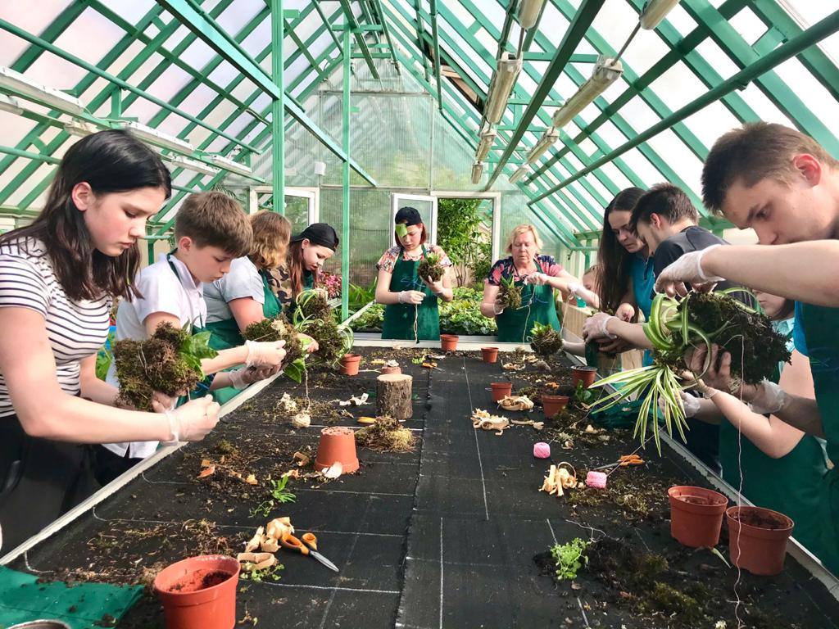
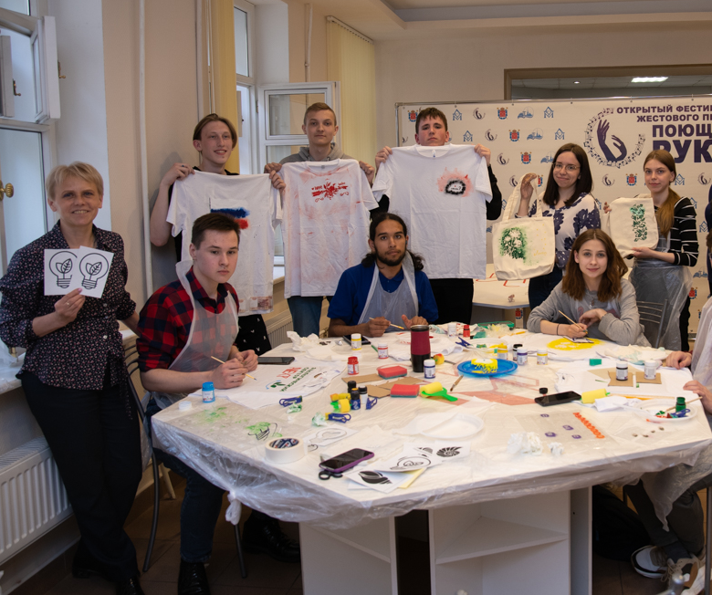
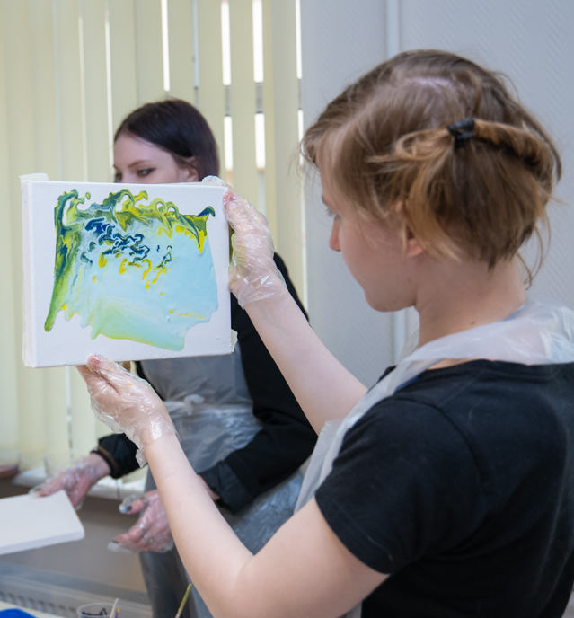
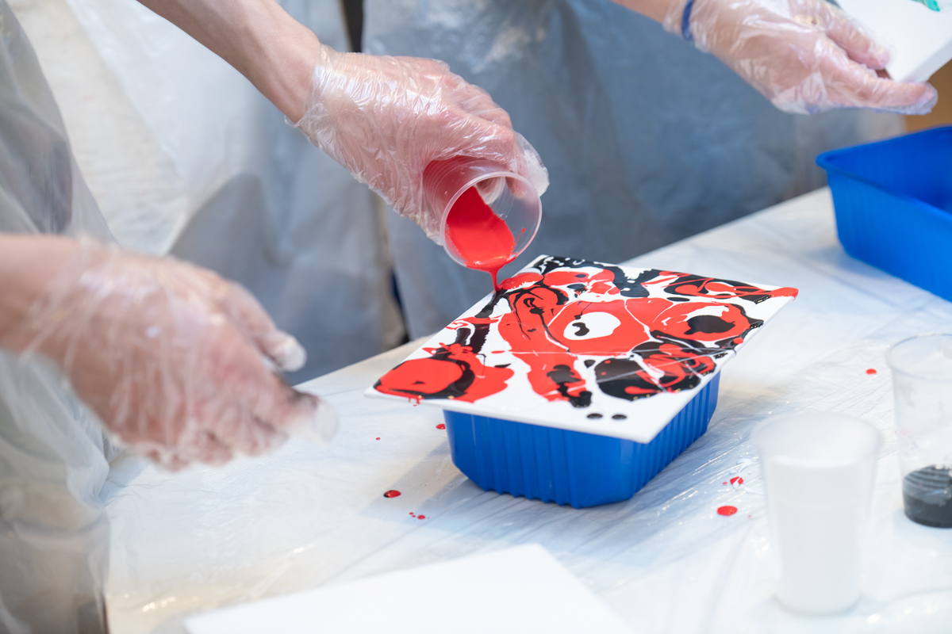
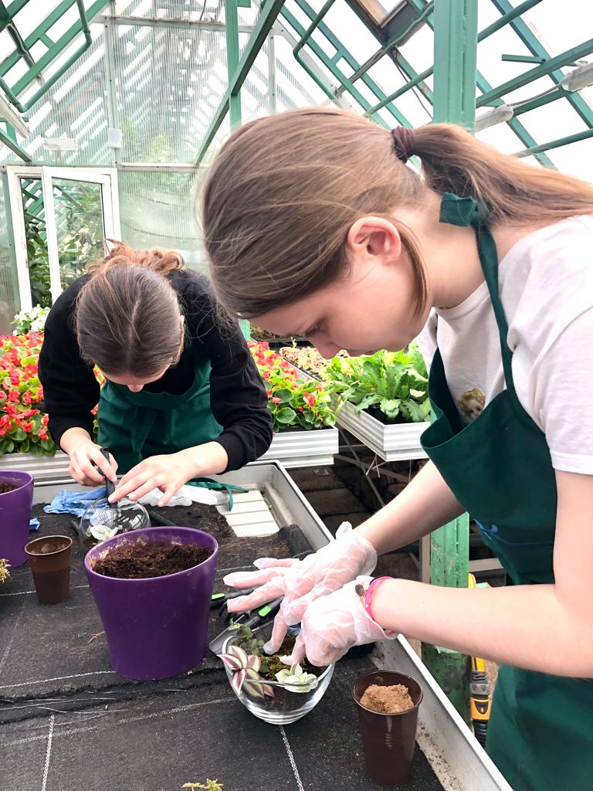
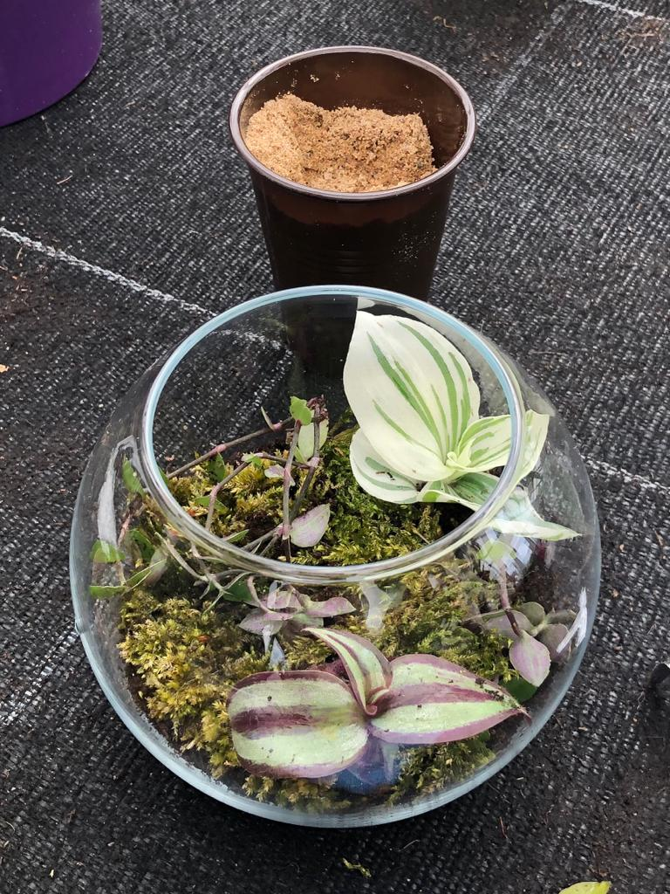
«РАСКРАСЬ СВОЙ МИР»
мастер – классы, как форма поощрения учащихся

Slide 13
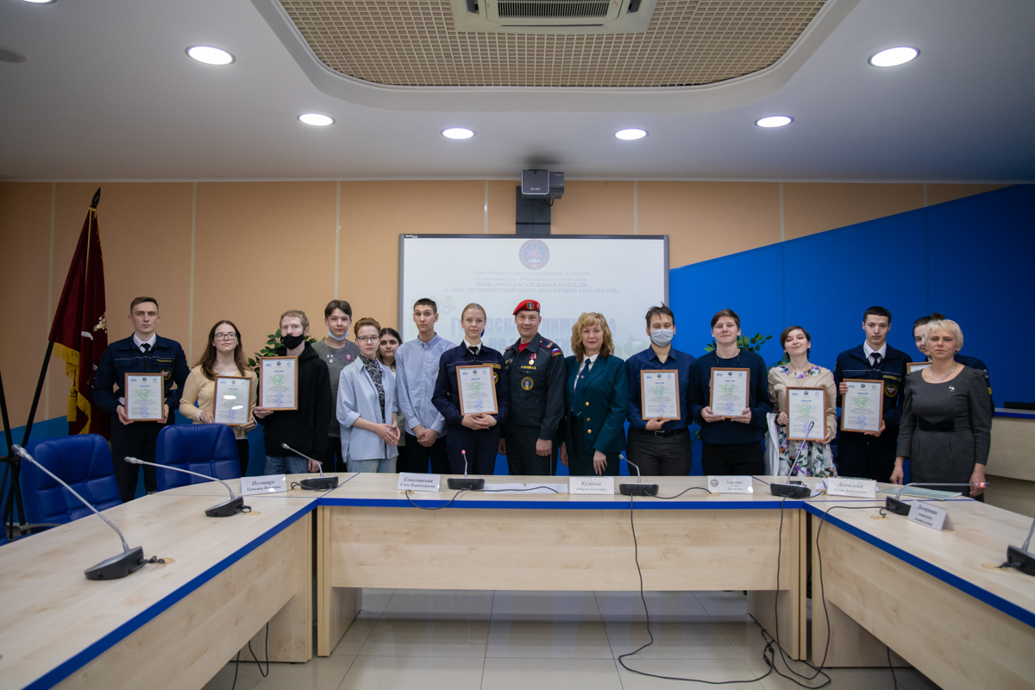
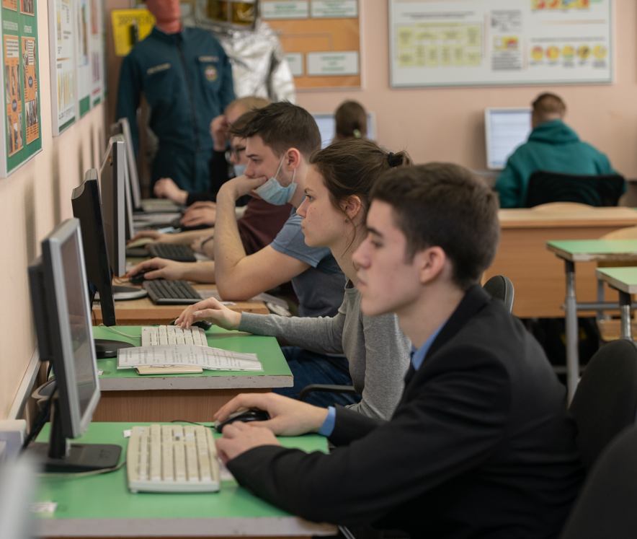
Задача:
организация и проведение городских мероприятий экологической тематики
Городские экологические чтения среди обучающихся ГБПОУ Санкт-Петербурга
в партнерстве с СПб ГБПОУ
«Колледж Водных ресурсов»
15 февраля 2023 г.
Региональная олимпиада по экологии
среди обучающихся ГБПОУ Санкт-Петербурга
в партнерстве с СПб ГБПОУ
«Пожарно-спасательный колледж «СПбЦПС» ,
27 марта 2023 г.
Городской Фестиваль «Раскрась свой мир», посвященный Всемирному Дню Земли
24 апреля 2023 г.

Slide 14
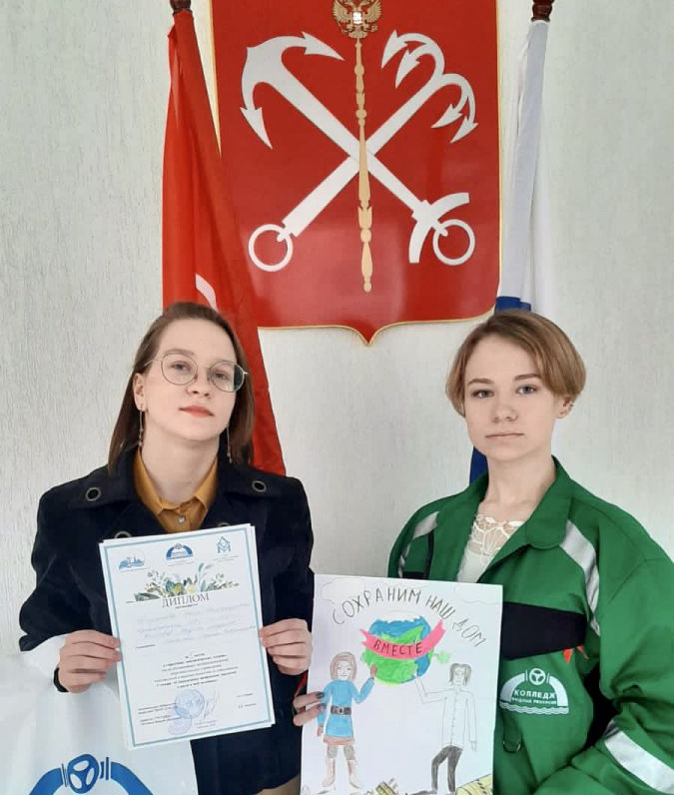
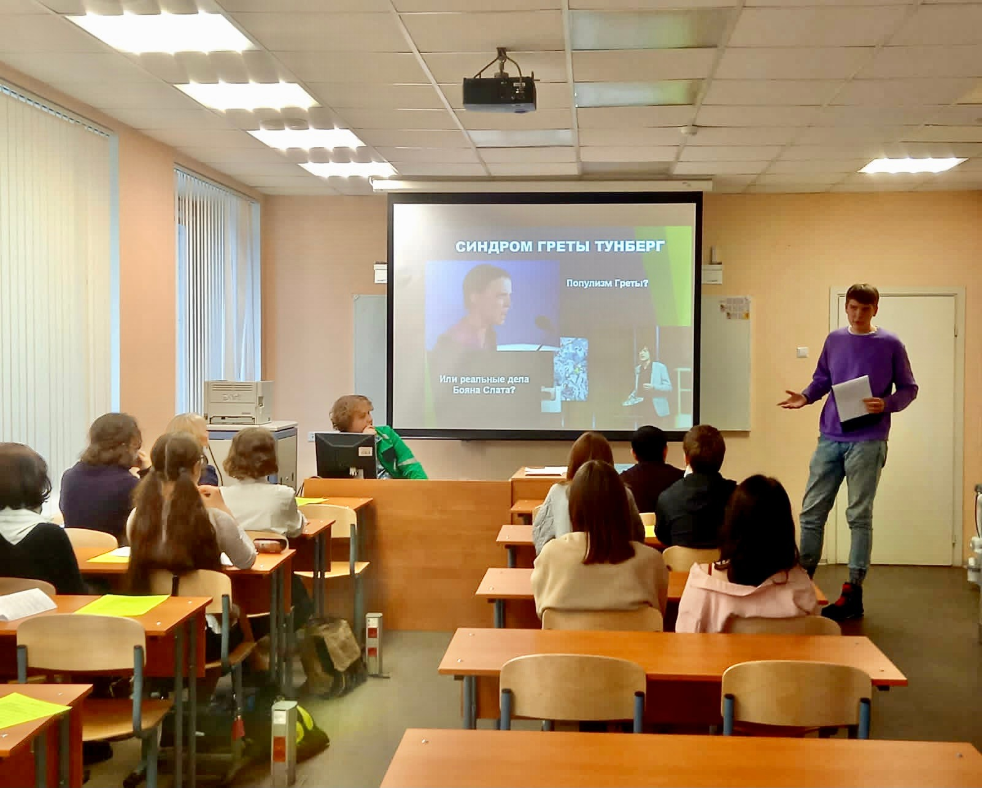
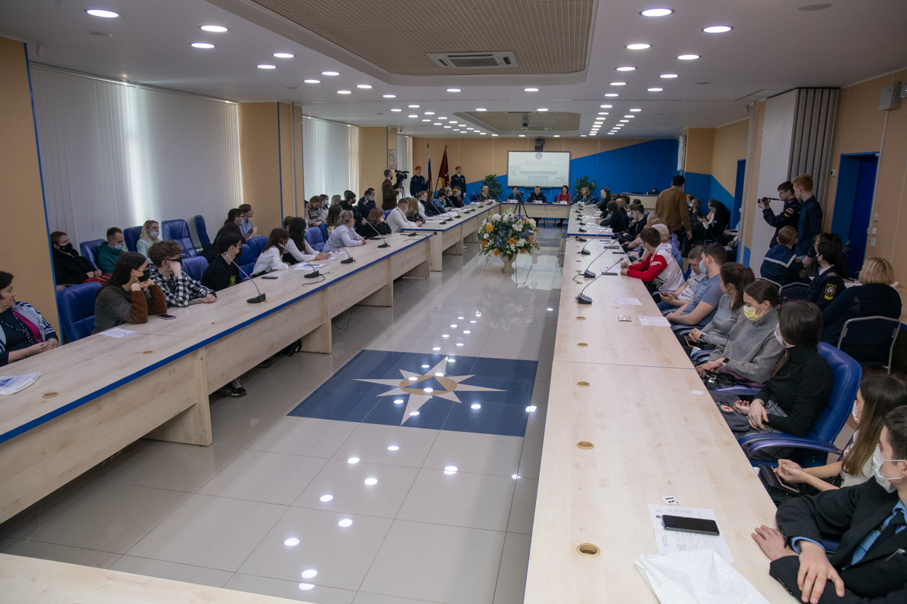
Партнерские проекты
- Городские экологические чтения – 15 февраля 2023 года
- Региональная олимпиада по экологии - 27 марта 2023 года
Организаторы:
  Дворец учащейся молодежи Санкт-Петербурга
  Пожарно-спасательный колледж «СПбЦПС»
  Колледж Водных ресурсов»
Популяризация научных знаний
Развитие навыков научно-исследовательской деятельности
Получение опыта проектной работы
Повышение экологической грамотности и культуры

Slide 15
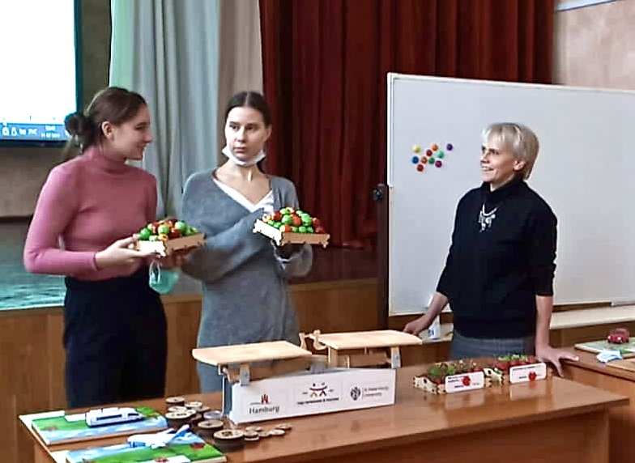
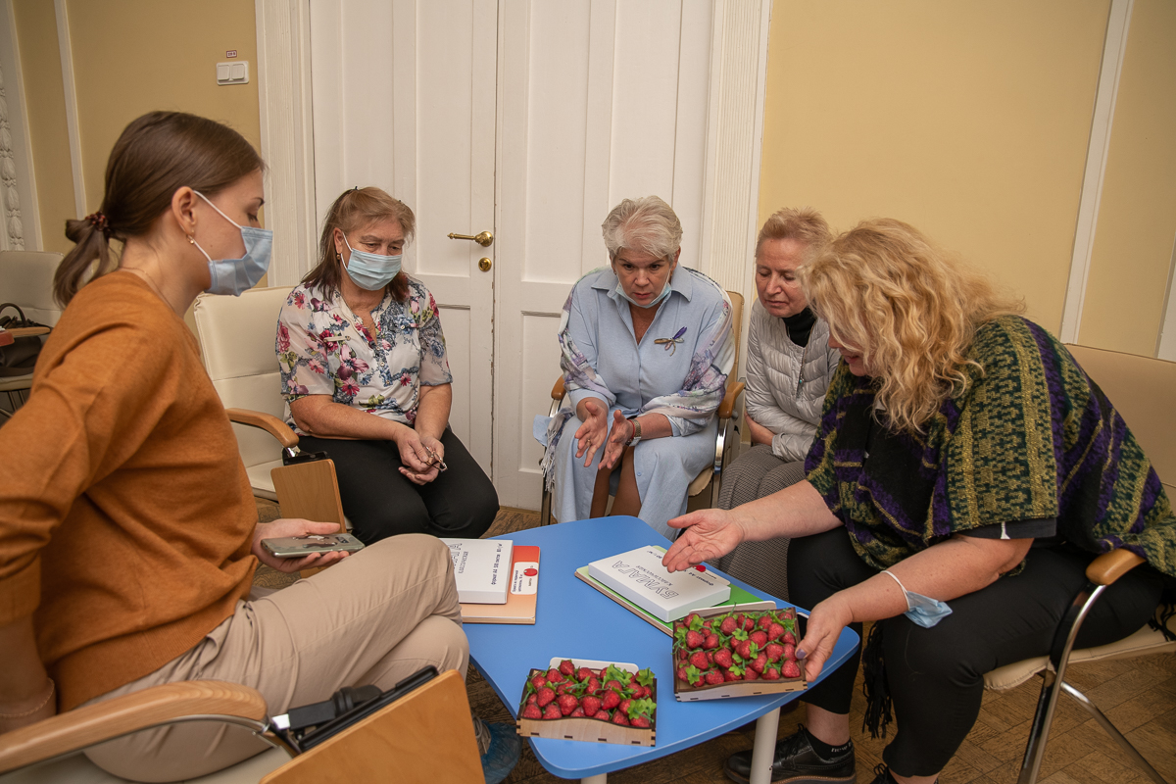
Задачи:
научно-методическая и информационная поддержка ГБПОУ;
организация повышения квалификации педагогических кадров.
Информационно-методические семинары
«Практики экологического образования»
Октябрь, ноябрь 2022 года
Информационно-методический вебинар
«Технология проектирования. Экологические мини-проекты учащихся»
  Февраль 2023 года
Консультации по участию в номинациях
Фестиваля «Раскрась свой мир»:
  Экологический проект
  Экологический плакат/инсталляция
  Экологический видеоролик
  Апрель 2023 года

Slide 16
Возможности и перспективы
Мероприятия ОЦЭБН дают возможности для реализации плана воспитательной работы ГПОУ
Формирование и обучение экологического актива / экологических добровольцев
Освоение проектной работы
Развитие форм взаимодействия между ДУМ и ГПОУ, между ГПОУ

Slide 17
Календарь экологических событий ОЦЭБН
17 сентября –
Всероссийская акция «Вода России»
https://xn--90aafebcae8c0asf9d6d.xn--p1ai/
(п. Смолячково, побережье Финского залива)
24 сентября –
Международная акция «Чистый берег»
(побережье Невы, Финского залива и др. водоемы)
29 сентября –
«День моря»
Сентябрь (15.09, 22.09, 29.09.)
Серия интерактивных программ «Экологика», посвященные водно-морской проблематике

Slide 18
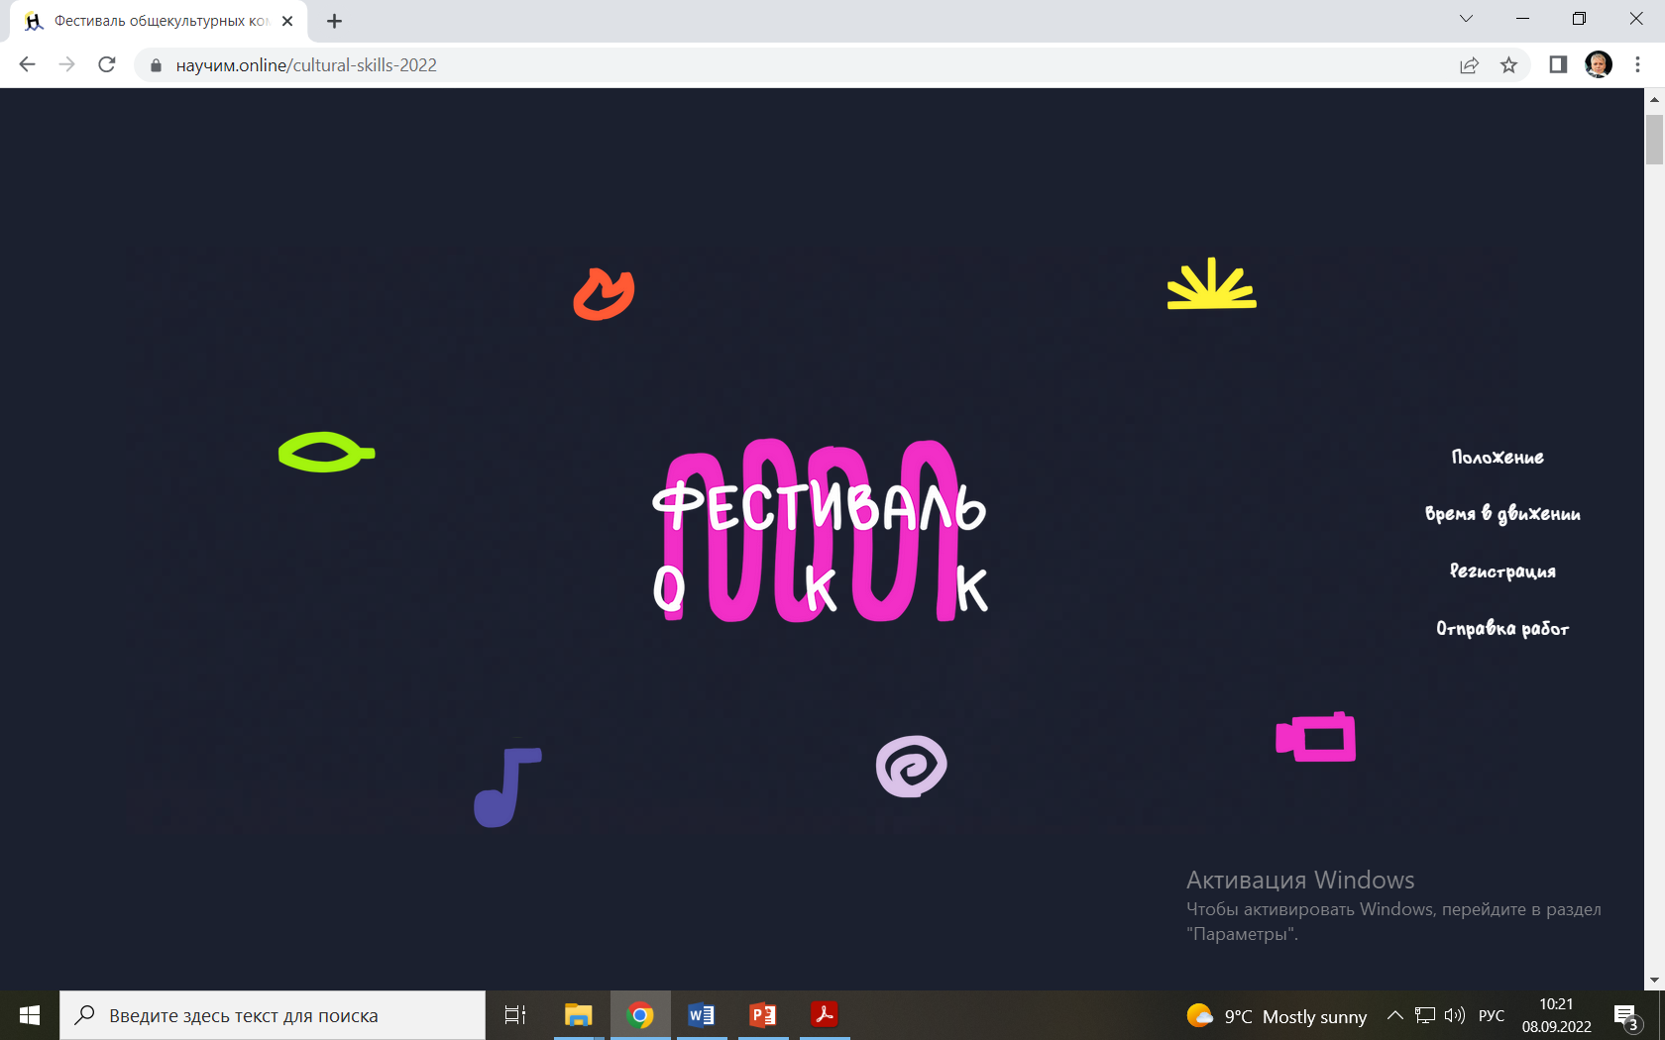
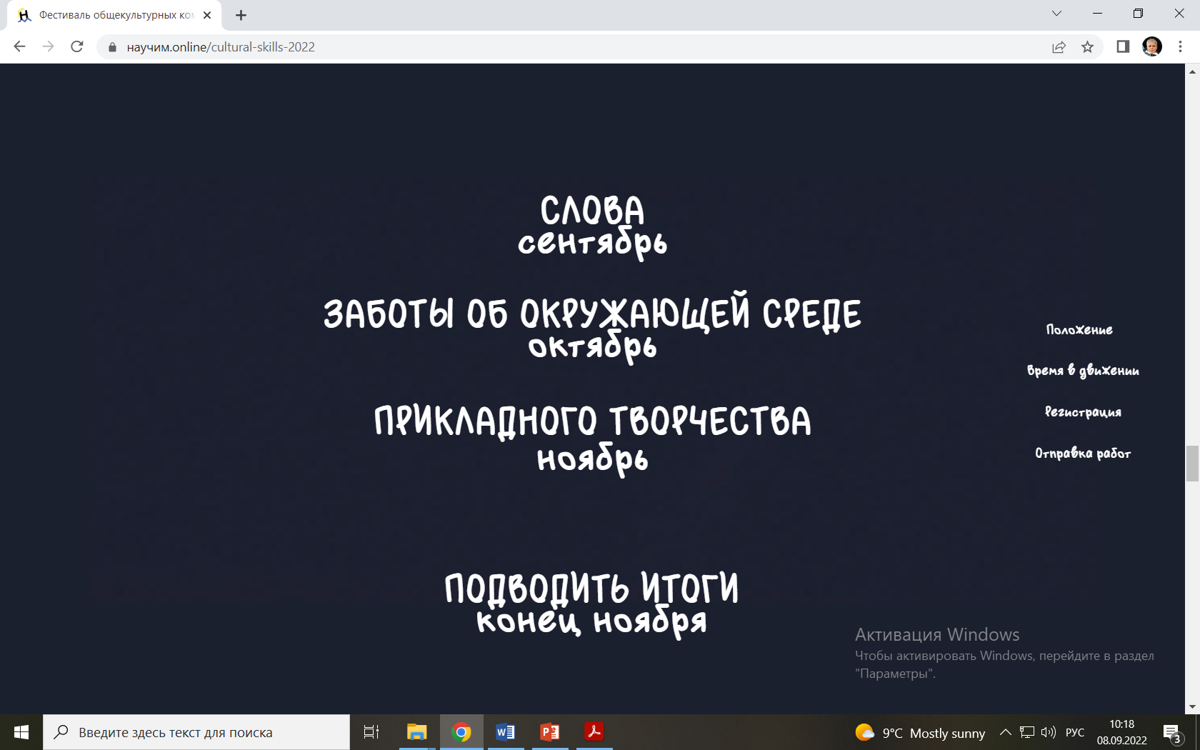
Всероссийский фестиваль общекультурных компетенций, Culture_Fest@fedcdo.ru, https://www.xn--80aqmb5ay.online/cultural-skills-2022
ВРЕМЯ Заботы об окружающей среде. Привлечение интереса к изучению
живой природы и ее законов. Формирование бережного отношения к природному
наследию и окружающей среде в целом. Знакомство с современными и актуальными
экологическими проектами.
ВРЕМЯ Театрально-сценического искусства. Знакомство с миром театра и
сценического искусства, возможность заглянуть за кулисы и погрузиться в процесс
создания театрального произведения. Развитие навыков ораторского искусства и
публичной самопрезентации, эмоционального интеллекта и коммуникации.
ВРЕМЯ Подводить итоги. Торжественное закрытие Фестиваля, подведение
итогов и оглашение результатов всего Фестиваля. К участию в Итоговом
Мероприятии приглашаются все Участники всех Мероприятий Фестиваля.

Slide 19
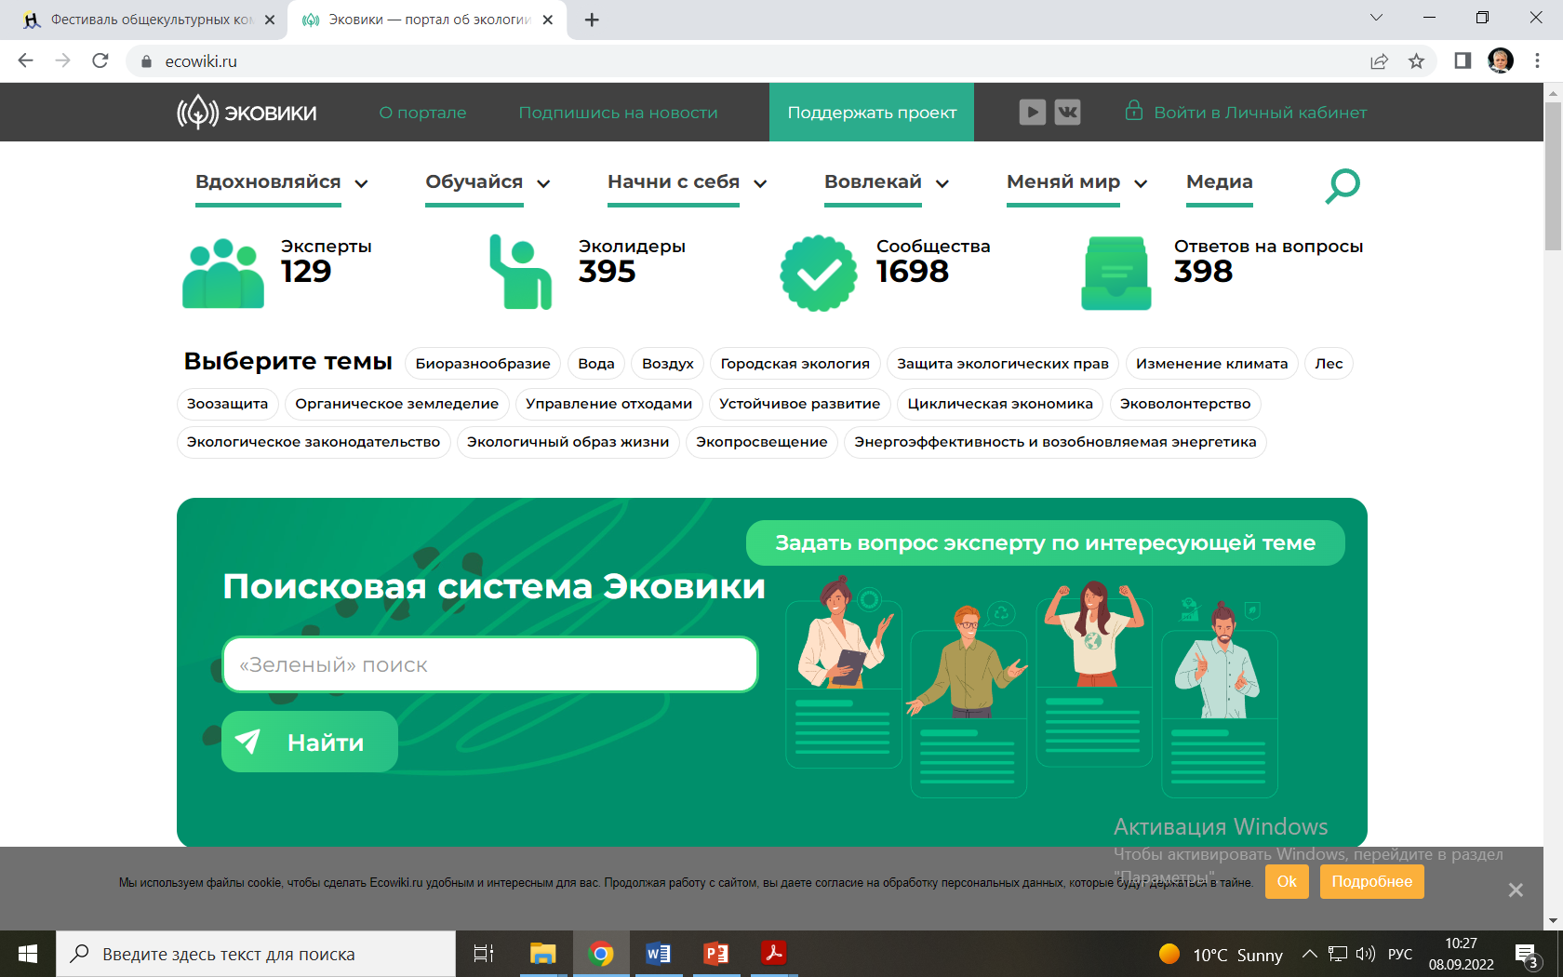
Ecowiki.ru поисковая система в сфере экологии, виртуальная витрина экологических знаний, инструментов и практик
Ваше мероприятие на карте Ecowiki.ru
Волонтеры, студенты, преподаватели могут узнать про акции в своем регионе, зарегистрировать онлайн- пли офлайн-событие на всероссийской карте экологических мероприятий.
Функционал «Добавить мероприятие» расположен внизу на главной странице платформы в разделе «Карта Эковики».

Slide 20
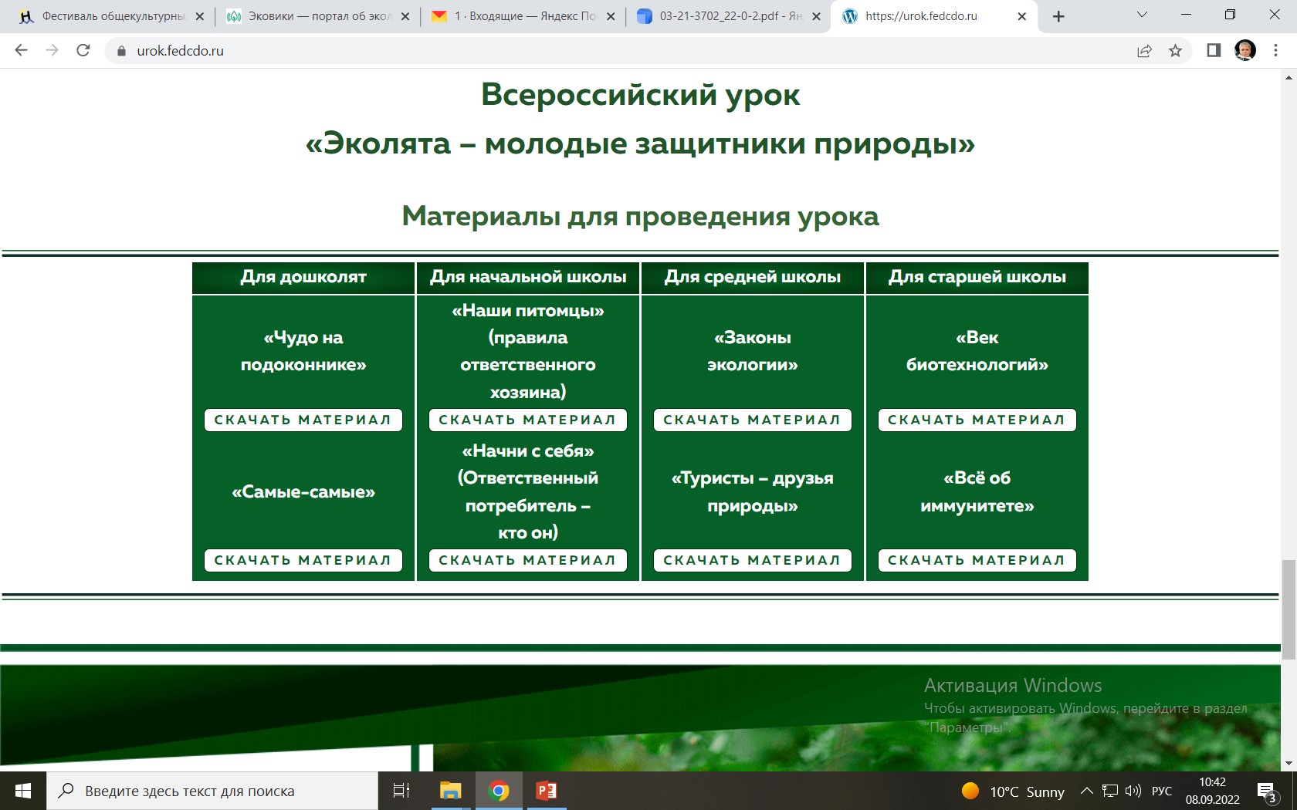
«Эколята - молодые защитники природы» Всероссийский урок
С 5 сентября по 15 октября 2022 года
Учащиеся от 5 до 18 лет
https://urok.fedcdo.ru/ - материалы для скачивания
Отчет о проведении Урока необходимо направить до 1 ноября 2022 г. Форма для заполнения отчета доступна по ссылке: httDs://forrns.vandex.ru/u/6304a55b385c5d5ae6bl3687/
Все участники и организаторы Урока получают сертификаты, макеты сертификатов размешены на официальной странице Урока: https://urok.fedcdo.ru/

Slide 21
Благодарим за сотрудничество!
По вопросам взаимодействия и
поддержки обращаться к методисту
Опорного центра эколого-биологической
направленности (ОЦЭБН)
Полищук Татьяне Павловне
e-mail: ecobio@dumspb.ru
8 (812) 417-27-25
+7-921-305-88-23

Slide 22
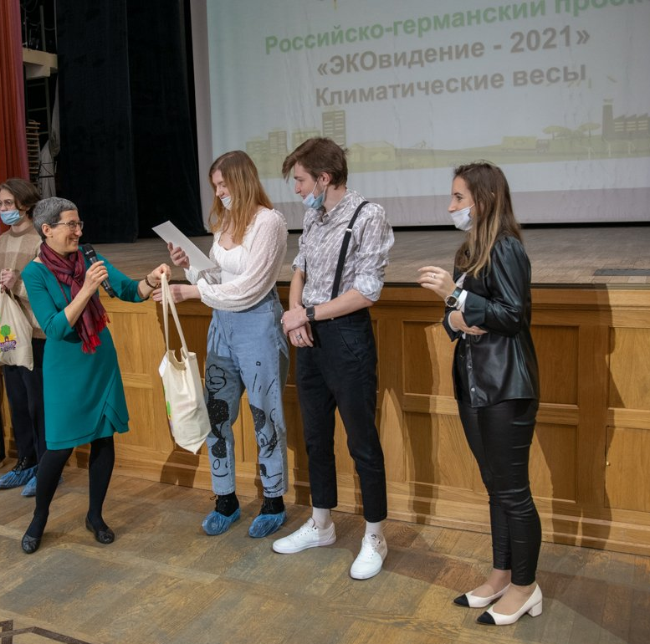
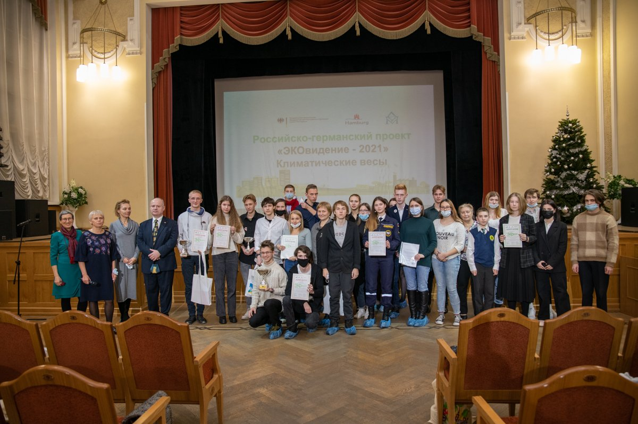
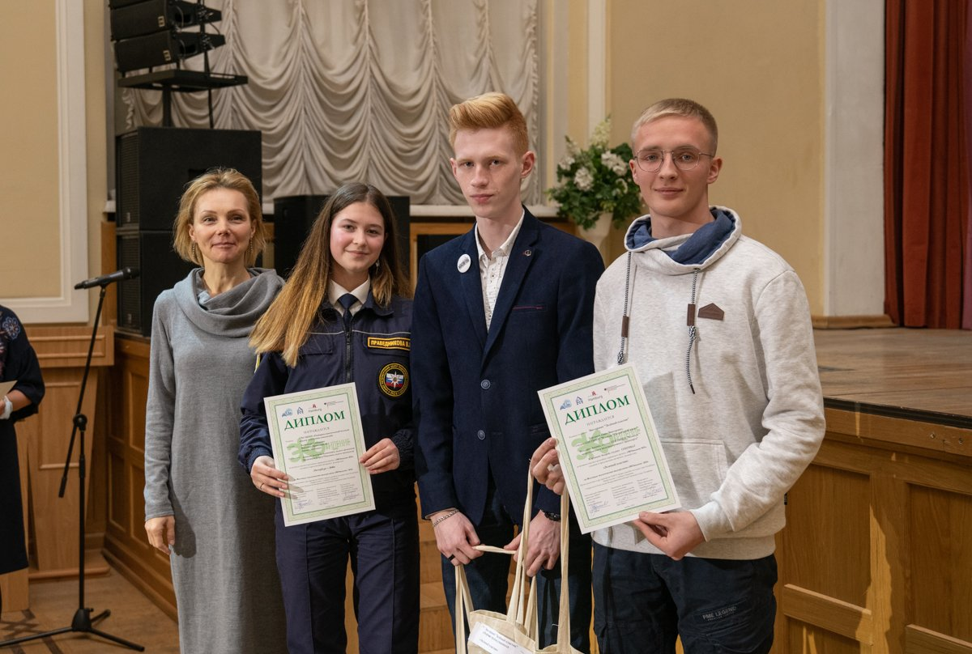
Городской проект
«ЭКОвидение - 2023»
Участники проекта 2022 года
22 образовательных
учреждения Санкт-Петербурга

